Slide 1


复习
你好
叫
什么
认识
很高兴
名字
我
吗
是
留学生
不
也
呢
哪国人
土耳其
美国
法国
阿尔达
玛利亚
张义达

Slide 2
A
B
你叫什么名字？
我叫玛利亚。
你是留学生吗？
是，我是留学生。
我很高兴。
我也很高兴。
他是哪国人？
他是美国人。

Slide 3


第 二 课
这是什么书？

Slide 4
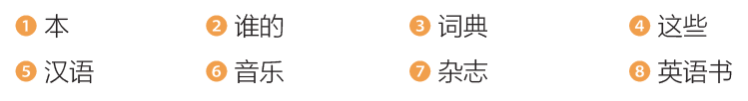
预习作业检查1——注音：第27页
预习检查—听写
生词：_____ _____ _____ _____ _____ _____
句子：_____________ _____________ _____________

Slide 5
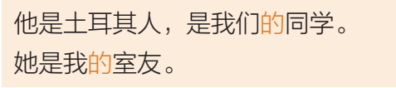
预习作业检查2—读句子：第17页

Slide 6
生词
请问 来 介绍 一下
他 她 们 同学 朋友 室友
这 的 艾米丽

Slide 7

一、生词
1、请问（qǐng wèn）
请问，你叫什么名字？
我叫玛利亚。

Slide 8

请问，她是老师吗？
是，她是老师。

Slide 9
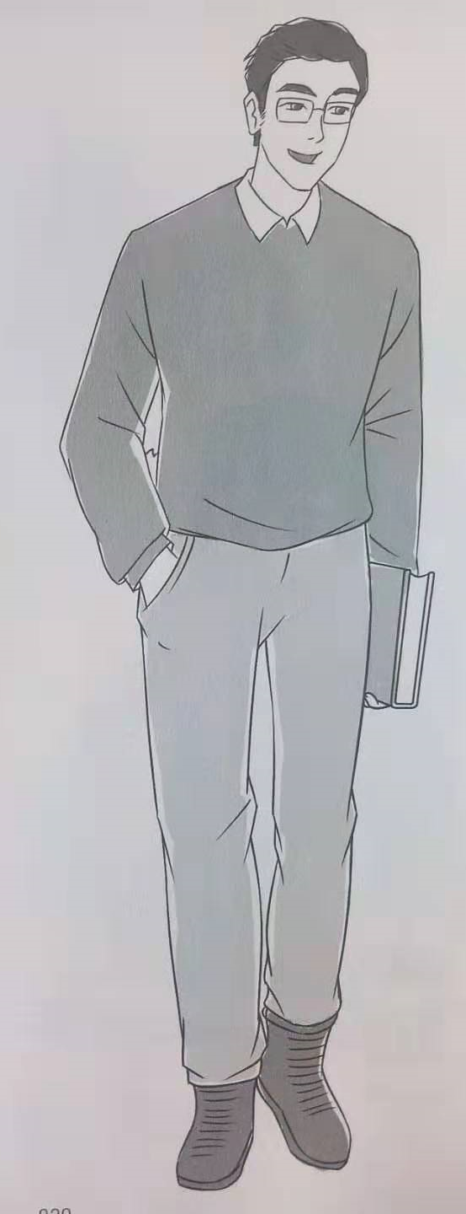
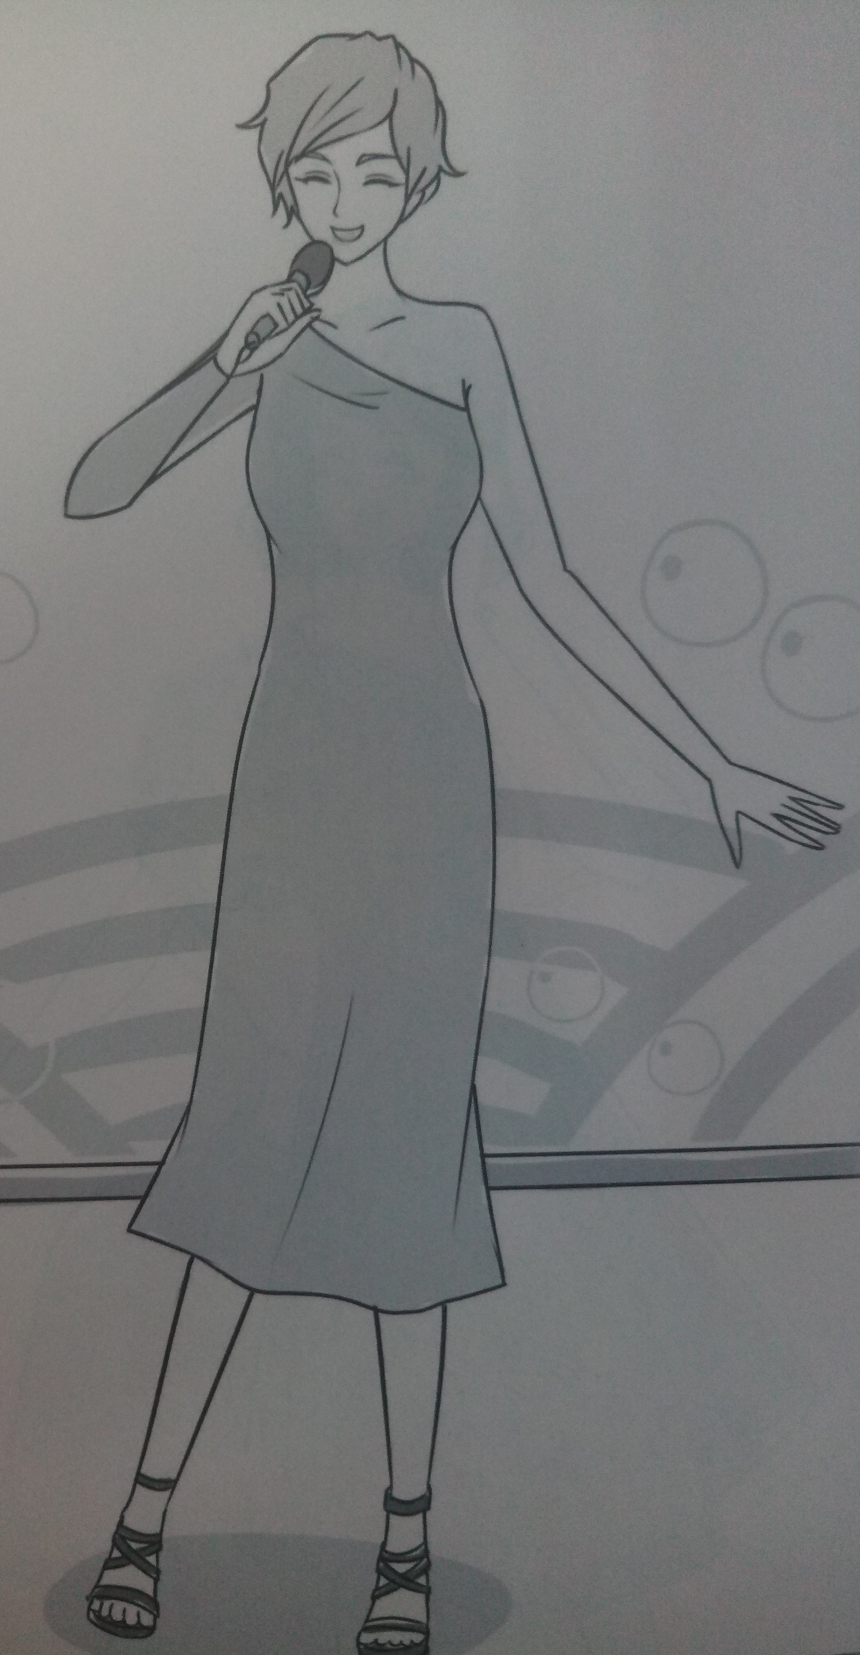
2、这（zhè）
这......。
这是玛利亚。
这是张老师。

Slide 10
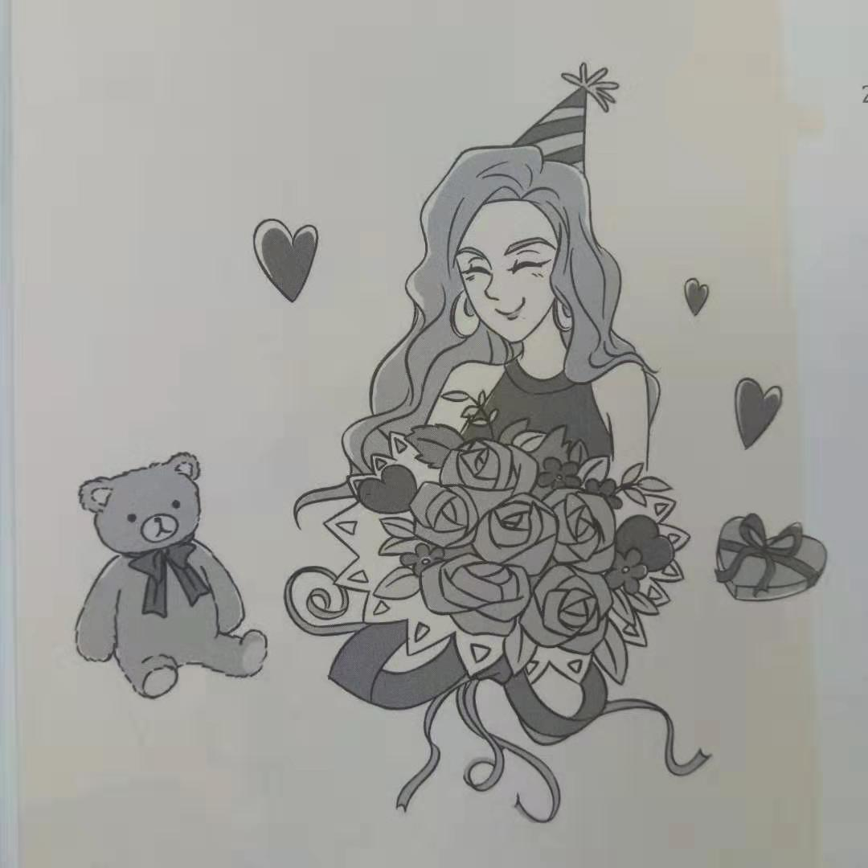
2、这（zhè）
这......
ài mǐ lì
这是艾米丽。

Slide 11
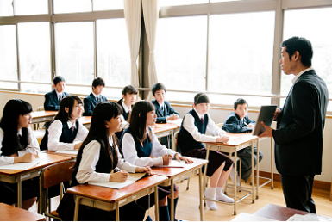
3、同学（tóngxué）
4、们（men）
同学们好！
同学们
老师好！

Slide 12
5、的（de）
我 名字
我的名字
他 老师
他的老师

Slide 13

5、的（de）
我同学
我的同学
这是...
这是我的同学。

Slide 14
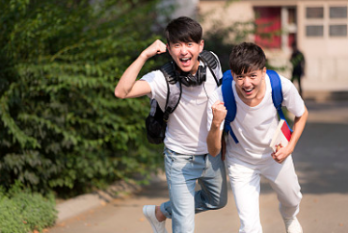
6、朋友（péngyǒu）
我的朋友
这是...
这是我的朋友。

Slide 15
我是你们的老师。
他，同学，朋友。
他是我的同学，也是我的朋友。

Slide 16
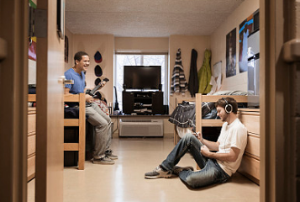
7、室友（shìyǒu）
我的室友
这是...
这是我的室友。

Slide 17
你的室友是哪国人？
我的室友是......。
你的室友叫什么名字？
我的室友叫......。

Slide 18
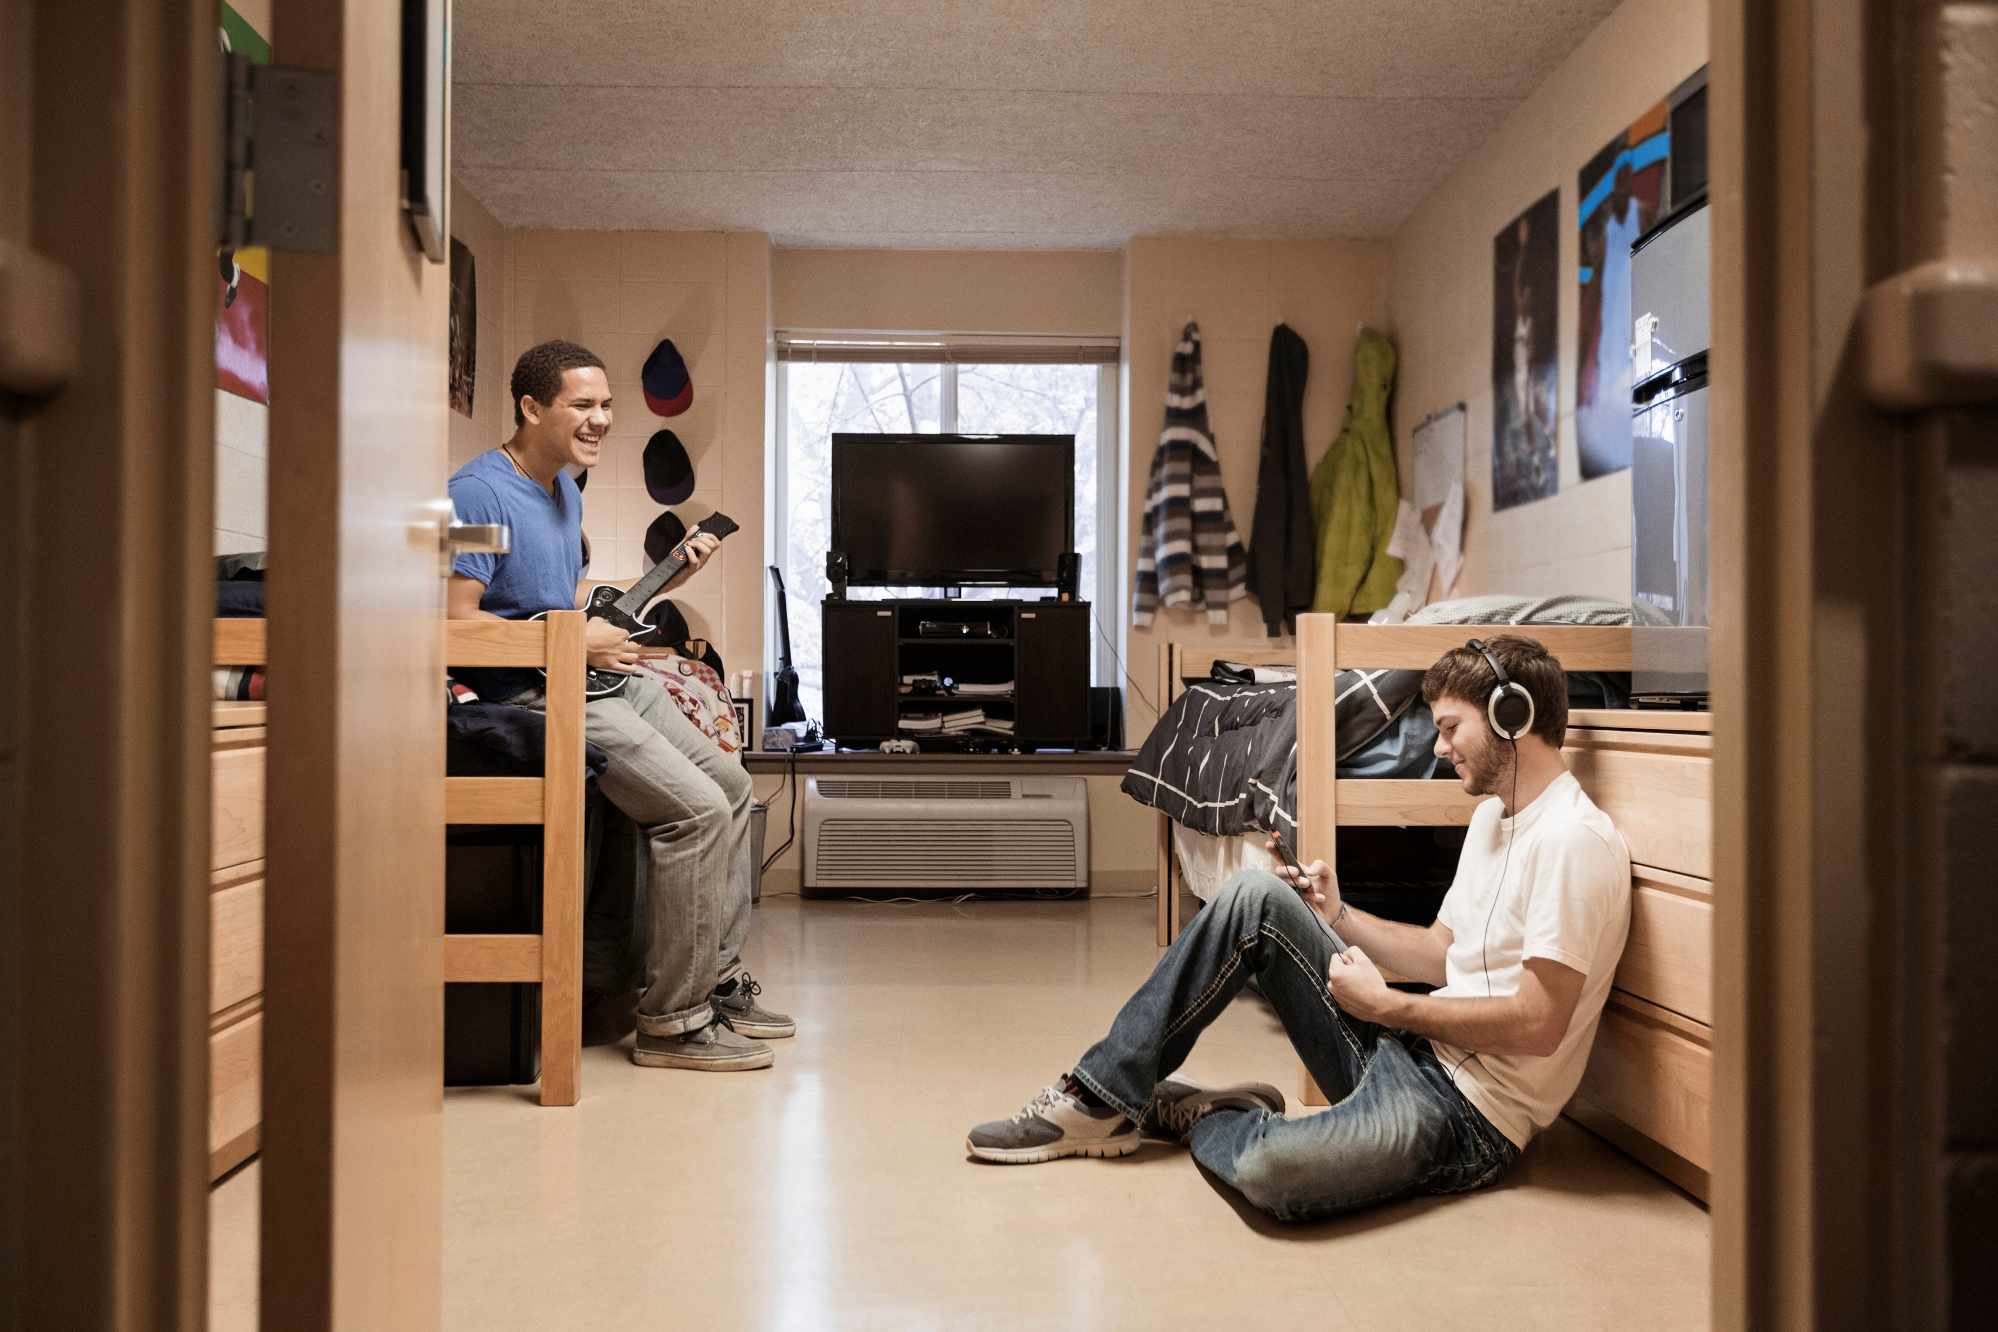
朋友
同学
室友
他们是同学。
他们是朋友。
他们是室友。

Slide 19
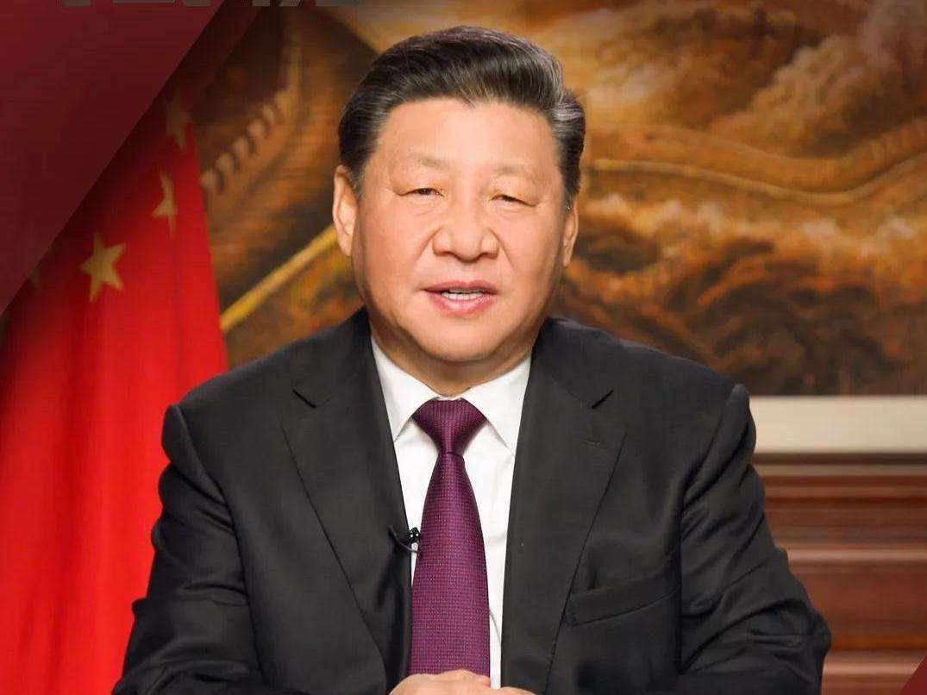
8、他 (ta)
A:你认识他吗？
B:我认识他。
/不，我不认识他。

Slide 20
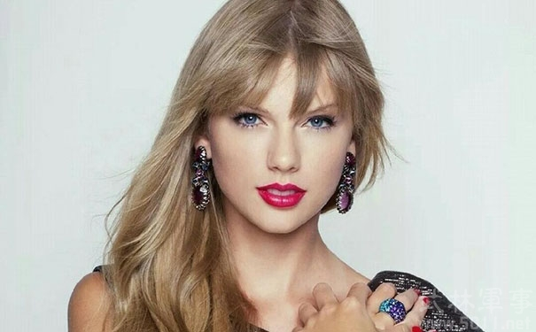
9、她 (ta)
A:她是哪国人？
B:她是美国人。

Slide 21
10、来（lái)
11、介绍（jièshào）
12、一下(yíxià)！
我来介绍一下。

Slide 22
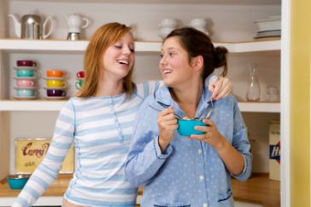
室友
我来介绍一下，
这是我的室友。

Slide 23
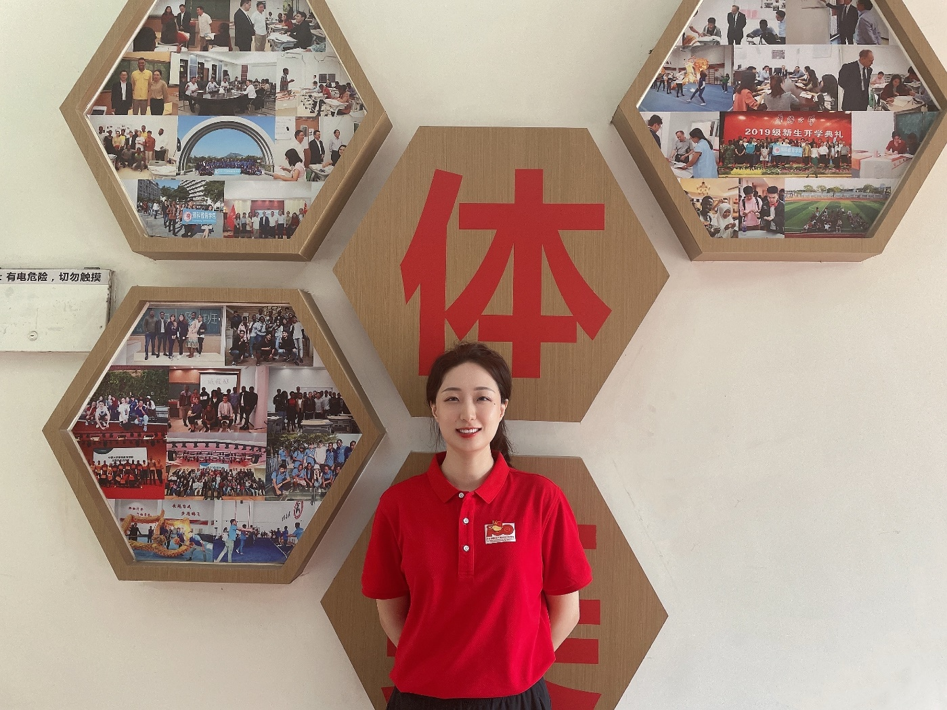
汉语老师
我来介绍一下，
这是我的汉语老师。

Slide 24
朋友
我来介绍一下，
这是我的朋友。

Slide 25
介绍你的朋友
我来介绍一下我的朋友
他叫...
是...人
.....
下节课准备一张照片，介绍你的朋友。

Slide 26
作业：
预习：
第二课第二部分的生词（10遍）、课文。
作业本：①写句子（每个生词或语法写一个句子，共6个）：
朋友、室友、同学、介绍、请问、……的+N。
写在书上：（复习+预习）

Slide 27
复习
你好
叫
什么
认识
很高兴
名字
我
吗
是
留学生
不
也
呢
哪国人
土耳其
美国
法国
阿尔达
玛利亚
张义达

Slide 28
语言点1：叫₁
A
B
你叫什么名字？
我叫玛利亚。
你是留学生吗？
是，我是留学生。
我很高兴。
我也很高兴。
他是哪国人？
他是美国人。

Slide 29
第 二 课
这是什么书？

Slide 30
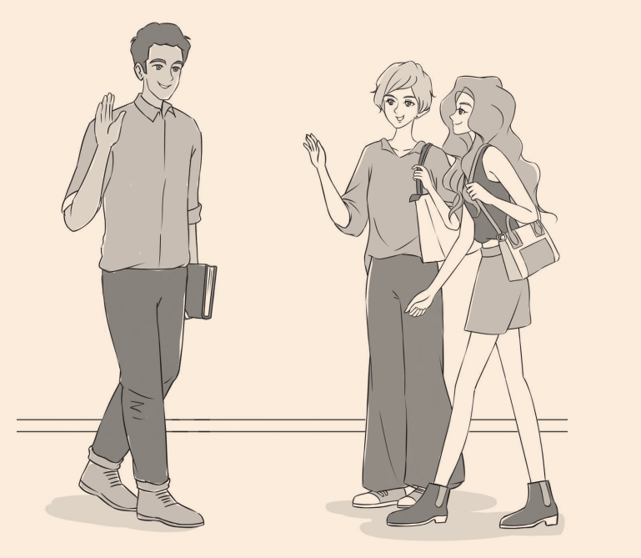
语言点：……的+N
我是你们的老师。
他是我的同学。
艾米丽是玛利亚的室友，也是她的朋友。

Slide 31
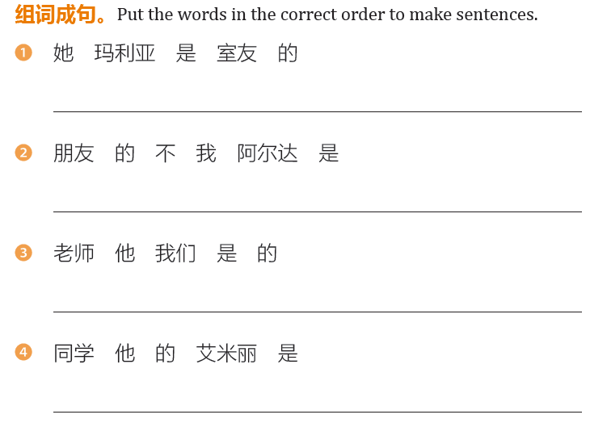
语言点练习（1）：第20页
她是玛丽亚的室友。
阿尔达不是我的朋友。
他是我们的老师。
他是艾米丽的同学。

Slide 32
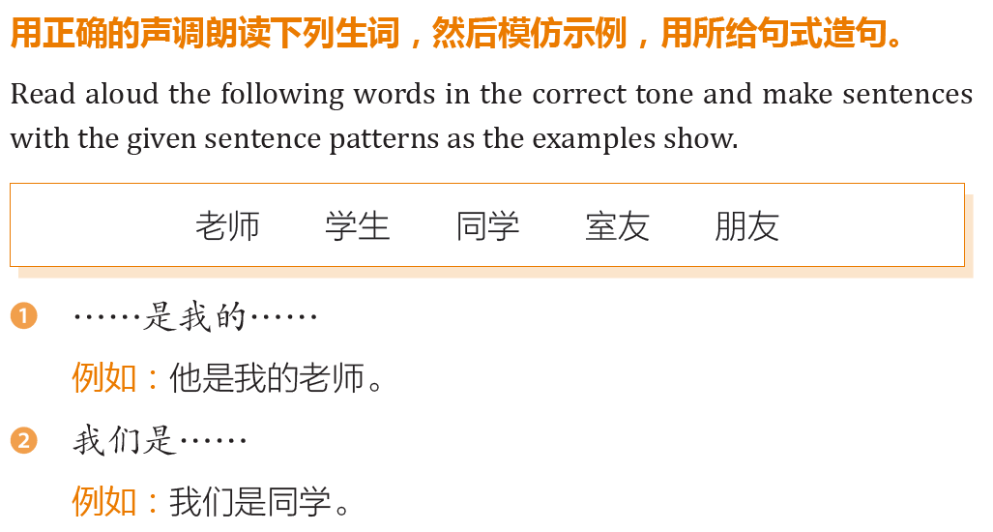
语言点练习（2）：第17页

Slide 33

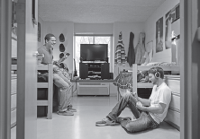

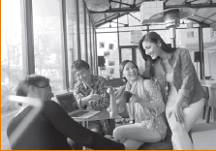
课文热身（预习作业检查3）：第18页
我们是室友。
我来介绍一下。
他们是朋友。
她是我们的老师。

Slide 34

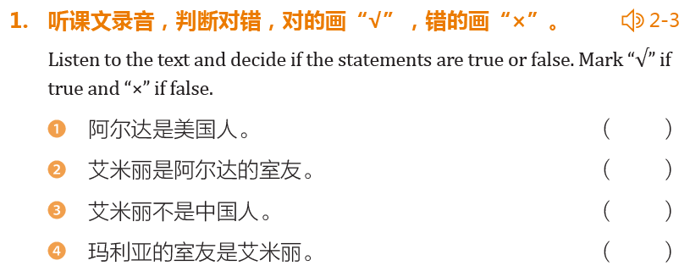
课文听力练习（1）：P20 2-3
X
X
√
√

Slide 35
课文一
阿尔达：玛丽亚，你好！
玛丽亚：你好，阿尔达！
阿尔达：请问，这是？
玛丽亚：我来介绍一下，她叫艾米丽，是美国人。
艾米丽，这是阿尔达，他是土耳其人，
是我们的同学。

Slide 36
背课文
阿尔达：玛丽亚，……！
玛丽亚：……，阿尔达！
阿尔达：……，这是？
玛丽亚：我来……,她叫艾米丽，是……。
艾米丽，这是……,他是……,
是……。

Slide 37
课文一
艾米丽：你好，阿尔达！
阿尔达：你好，艾米丽！很高兴认识你！
艾米丽：我也很高兴认识你！
阿尔达：你们是室友吗？
玛丽亚：是，我们是室友。
艾米丽：也是朋友！

Slide 38
背课文
艾米丽：你好，阿尔达！
阿尔达：……，艾米丽！很高兴……！
艾米丽：我也……！
阿尔达：你们是……吗？
玛丽亚：是，我们……。
艾米丽：也是……。

Slide 39
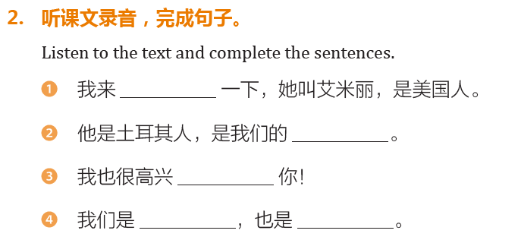
课文听力练习（2）答案：第20页
介绍
同学
认识
室友
朋友

Slide 40
预习检查—听写
生词：_____ _____ _____ _____ _____ _____
句子：_____________ _____________ _____________
预习作业检查1—注音：第27页

Slide 41
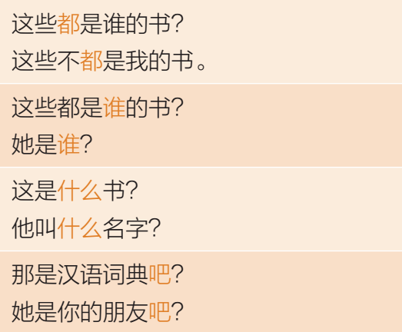
预习作业检查2—读句子：第23页

Slide 42
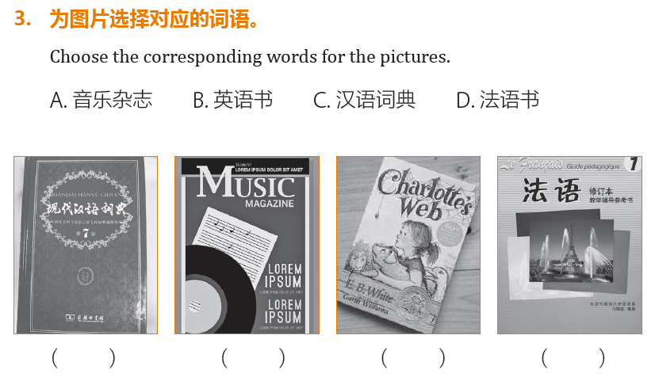
预习作业检查3：第22页
C
A
B
D

Slide 43
生词
书 词典 汉语 音乐 杂志
谁 一 本 都
这 那 这些 那些 吧

Slide 44

这是什么？
？
zhè
这是书。
那是什么？
？
nà
那也是书。

Slide 45

语言点1：什么+N
这是什么？
这是书。
这是什么书？
这是汉语书。
？

Slide 46
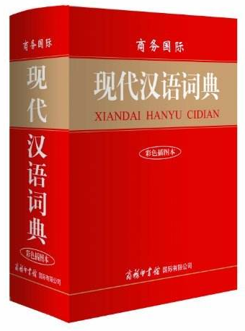
语言点1：什么+N
这是什么？
cídiǎn
这是词典。
这是什么词典？
？
hànyǔ cídiǎn
这是汉语词典。

Slide 47
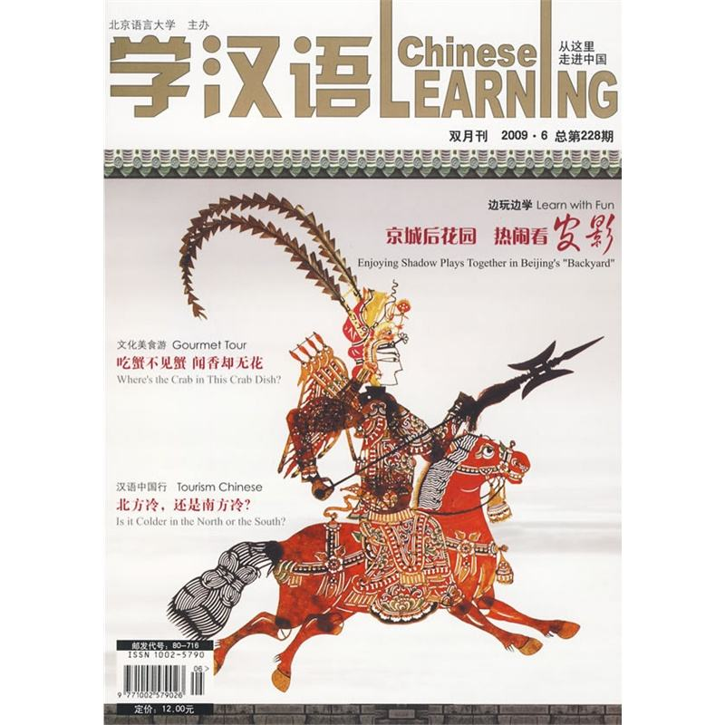

杂志 zázhì
这是什么杂志？
这是汉语杂志。
？
这是什么杂志？
这是一本英语杂志。

Slide 48
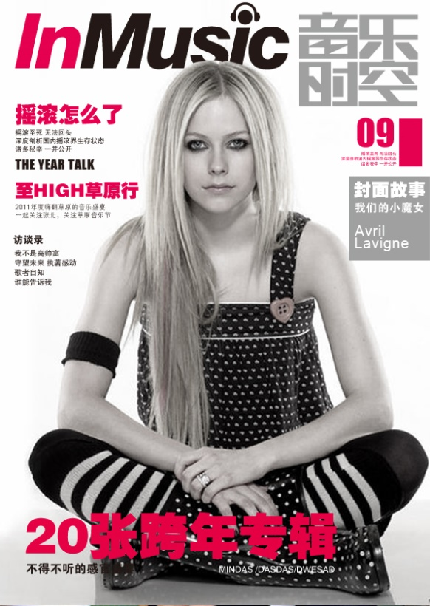
杂志 zázhì
这是什么杂志？
yīnyuè
这是一本音乐杂志。
？
那是什么杂志？
那是一本音乐杂志。

Slide 49
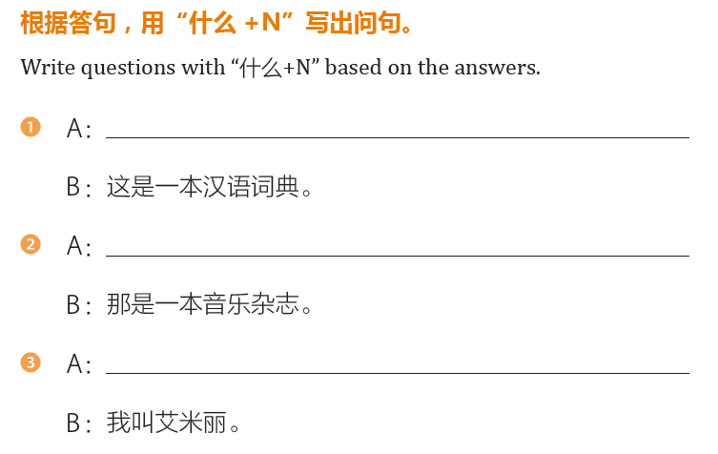
语言点练习（1）：第26页
这是什么词典？
那是什么杂志？
你叫什么名字？

Slide 50
一本杂志
liǎnɡ
两本杂志
三本杂志
yì xiē
一些杂志

Slide 51


Slide 52
这些杂志
那些杂志

Slide 53
第 二 课
这是什么书？

Slide 54
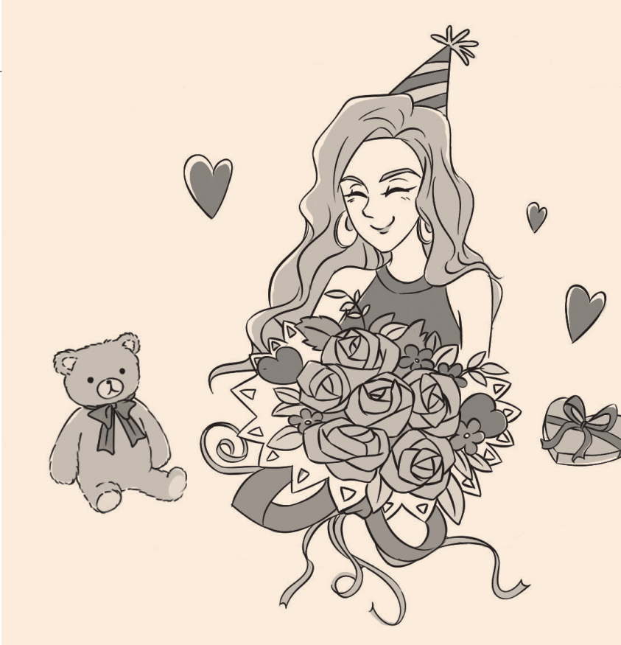
语言点2：谁/谁的？
？
谁 shéi
她是谁？
A：
B：她是……。

Slide 55
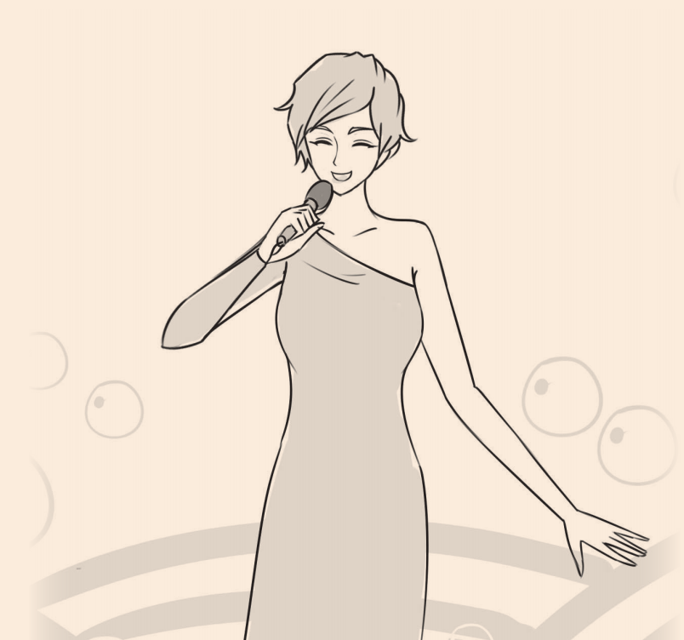
艾米丽是谁？
她是玛利亚的朋友。
朋友
玛利亚的朋友是谁？
谁是玛利亚的朋友？
艾米丽是谁的朋友？

Slide 56
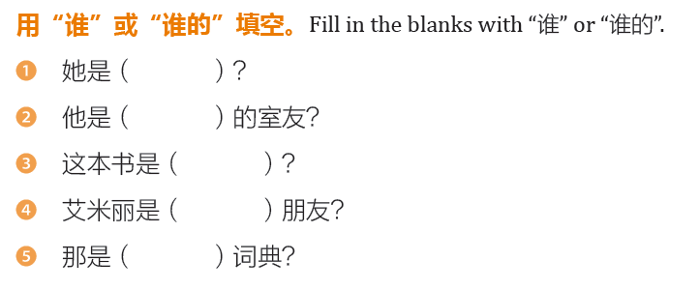
语言点练习（2）：第26页
谁
谁的
谁的
谁的
谁的

Slide 57
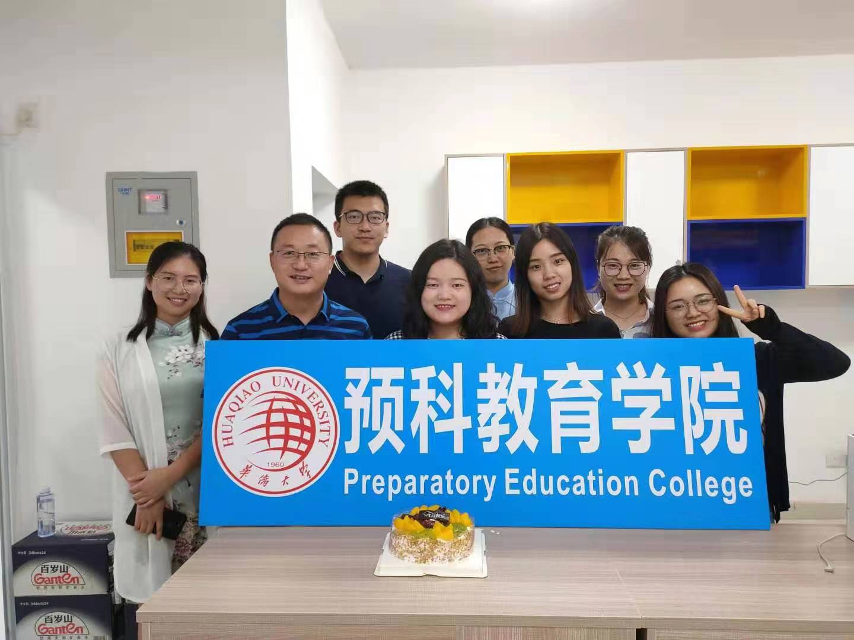
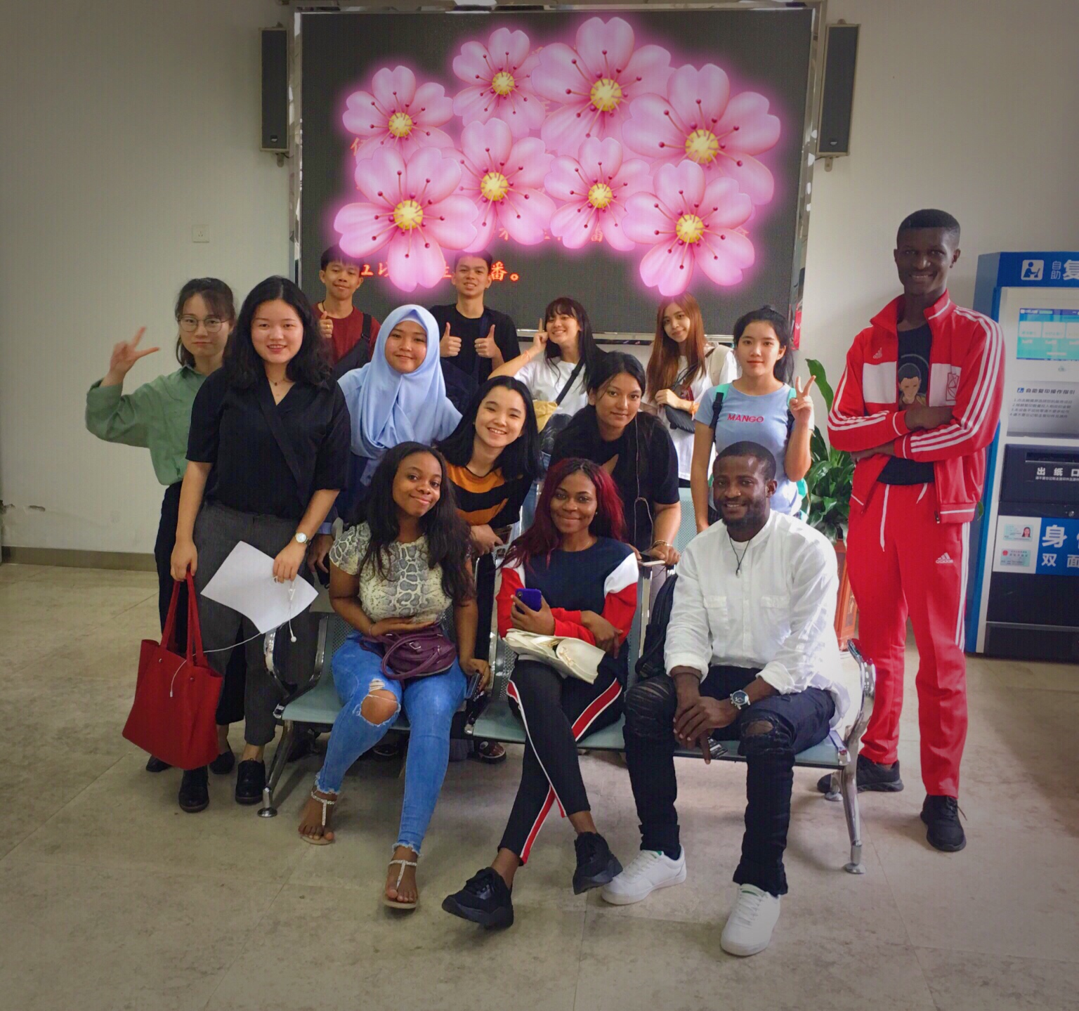
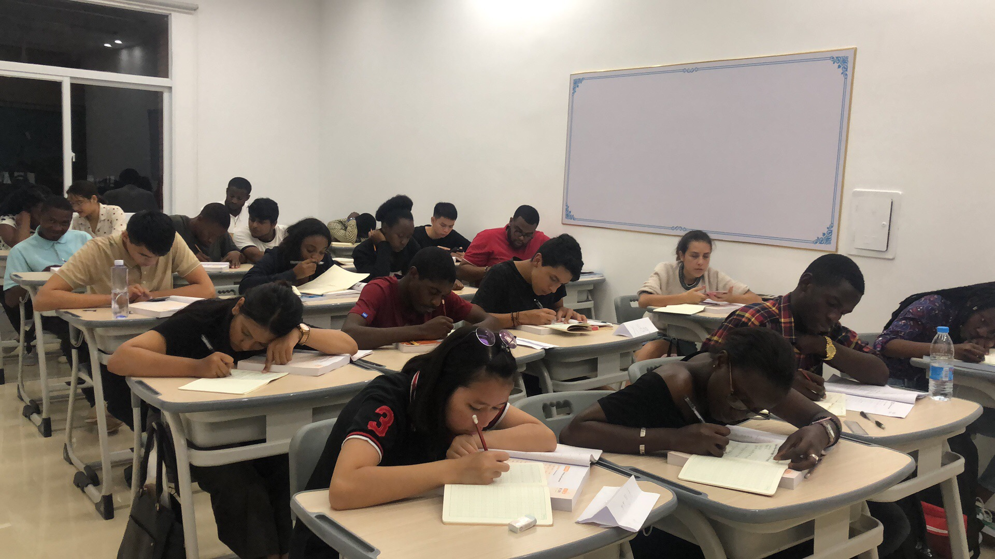
语言点3：……都₁+V……
他们都是老师。
他们都不是学生。
他们都是学生。
他们都不是老师。
他们不都是学生，
也不都是老师。

Slide 58
语言点3：……都₁+V……
我们都是留学生。
我们都不是中国人。
我们不都是学生。

Slide 59
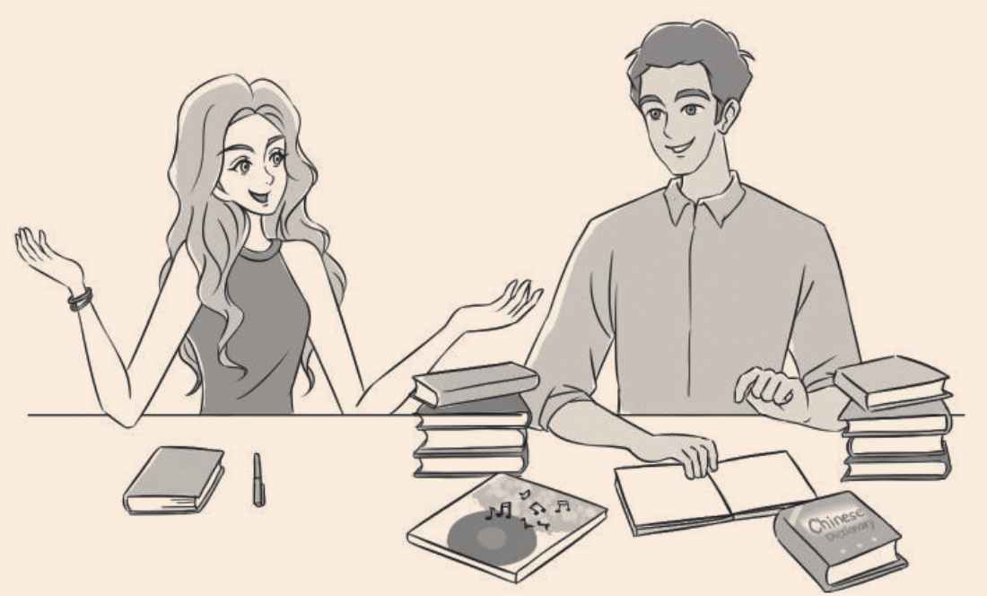
语言点3：……都₁+V……
A:这些都是你的书吗？
B:不都是，这些是我的书，
那些是我室友的书。

Slide 60
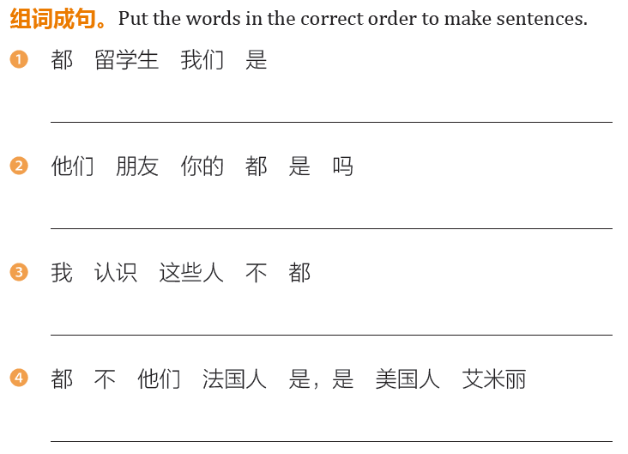
语言点练习（3）：第25页
我们都是留学生。
他们都是你的朋友吗？
我不认识这些人。
他们都不是法国人，艾米丽是美国人。

Slide 61
语言点4：……吧₁？
你是留学生吧？
你们是同学吧？
这是汉语词典吧？
那是你的杂志吧？

Slide 62
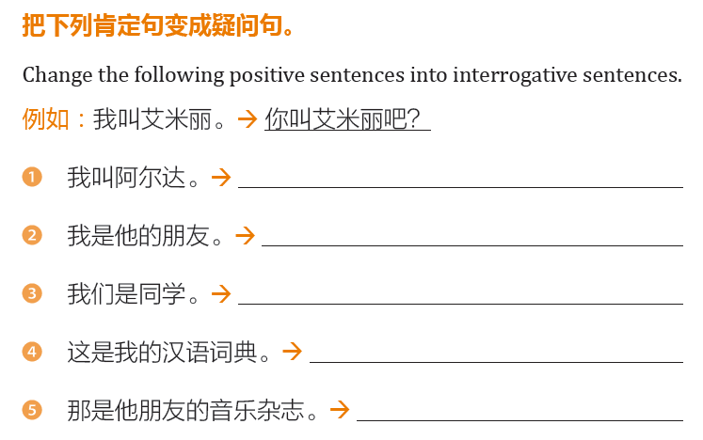
语言点练习（4）：第27页
你叫阿尔达吧？
你是他的朋友吗？
你们是同学吗？
这是谁的书？
那是谁的杂志？

Slide 63
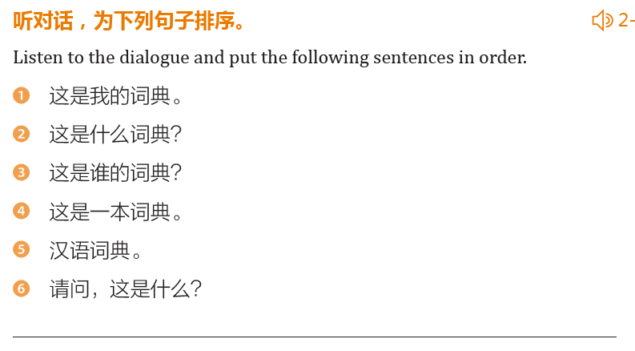
课文热身：第23页 2-6
6 4 2 5 3 1

Slide 64
课文二
听课文，回答问题。
这些书都是阿尔达的书吗？
那本杂志是哪个国家的？
汉语词典是阿尔达的吗？
分角色朗读课文。

Slide 65
课文二
艾米丽：阿尔达，这些都是谁的书？
是你的书吗？
阿尔达：不都是，这些是我的书，
那些是我室友的书。
艾米丽：这是什么书？
阿尔达：这是一本音乐杂志。

Slide 66
背 课文
艾米丽：阿尔达，这些……？
是……吗？
阿尔达：……，这些是……,
那些是……。
艾米丽：这是……？
阿尔达：这是一本……。

Slide 67
课文二
艾米丽：是中国的杂志吗？
阿尔达：是。
艾米丽：那是你的词典吗？
阿尔达：不是，那是我室友的词典。
艾米丽：是汉语词典吧？
阿尔达：是。

Slide 68
背 课文
艾米丽：是……吗？
阿尔达：是。
艾米丽：那是……吗？
阿尔达：不是，那是……。
艾米丽：是……吧？
阿尔达：是。

Slide 69
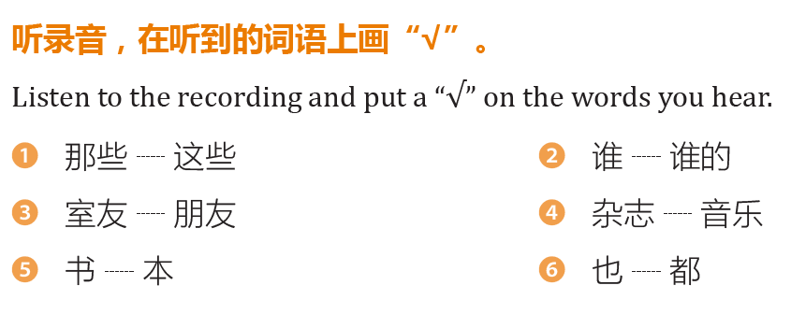
课文练习（1）答案：第27页

Slide 70
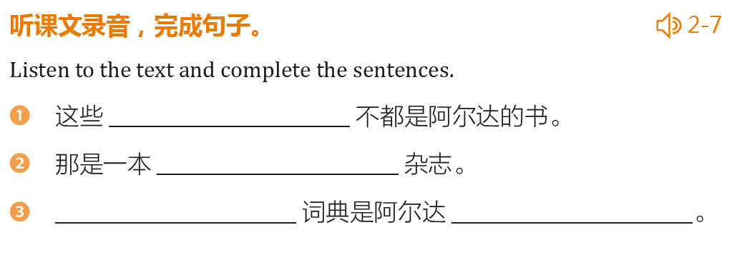
课文练习（3）：第27页
书
中国的音乐
汉语
同屋的词典

Slide 71
听读实践（1）：第28页 2-9
1.听录音填空。
（1）这五本（ ）杂志是我朋友的书。
（2）（ ）是十个笔记本。
（3）这五本英语书是（ ）书？
音乐
那些
谁的

Slide 72
听读实践（2）：第28页 2-10
2.听录音填空，然后读一读
阿尔达：玛丽亚，这些都是你的（ ）吗？
玛丽亚：不都是。
阿尔达：（ ）是你的书？
玛丽亚：课本和音乐杂志是（ ）。
阿尔达：这些是（ ）？
书
哪些
我的书
谁的书

Slide 73
听读实践（2）：第28页
玛丽亚：这本（ ）词典和这些英语书是
艾米丽的书。
阿尔达：艾米丽是谁？
玛丽亚：她是我的（ ），也是我的朋友。
阿尔达：这些报纸（ ）是艾米丽的吗？
玛丽亚：这些报纸是（ ）。
汉语
室友
也
我的

Slide 74
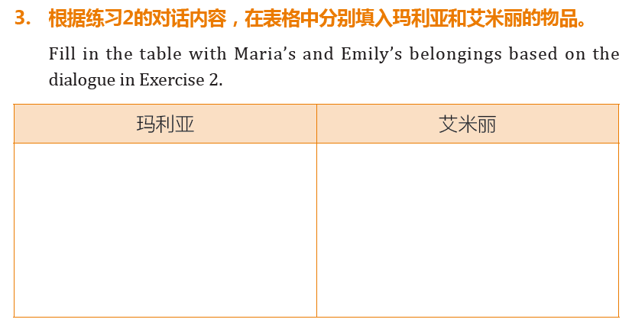
听读实践（3)答案：第28页
课本
汉语词典
杂志
英语书
报纸

Slide 75
作业
听写：
①第二课的生词和课文。
2. 作业本：写句子（每个生词或语法写一个句子，共12个）：
杂志、词典、中国音乐、汉语、书、谁的、这、
那些、本、……都+V……、……吧？、什么+N。
3.写在书上：（复习+预习）
预习第三课第一部分生词

Slide 76

下课！

